Slide 1
Mã bài: DRAW4001
Mức độ: Dễ

Slide 2
Vẽ lá cờ Việt Nam

Slide 3


ĐỀ BÀI
Vẽ lá cờ Việt Nam
Đề bài: Vẽ lá cờ Việt Nam (có tô màu).
Kết quả: Hiển thị lên màn hình.
Nguồn: ICANTECH
Notes:
Bo tròn bằng cách sử dụng công cụ Crop to Shape hoặc tạo Shape rồi chuột phải chọn Fill > Picture

Slide 4
HƯỚNG DẪN
Ta thực hiện 2 bước:
1
Vẽ hình chữ nhật màu đỏ
2
Vẽ hình ngôi sao màu vàng

Slide 5

HƯỚNG DẪN LẬP TRÌNH CHƯƠNG TRÌNH CHÍNH
Tạo hàm "hình chữ nhật" cho bước 1. Tạo hàm "ngôi sao" cho bước 2.
Em hãy ghép các khối lệnh và thực hiện lần lượt các bước trên để hoàn thành chương trình.
Tiếp theo, chúng ta sẽ học cách lập trình khi nhận các hàm "hình chữ nhật" và "ngôi sao".

Slide 6
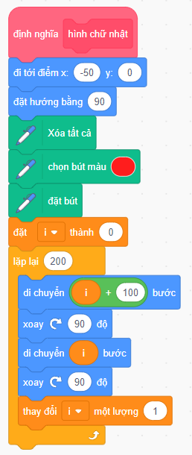
BƯỚC 1: VẼ HÌNH CHỮ NHẬT MÀU ĐỎ
Chọn vị trí bắt đầu vẽ và điều chỉnh màu bút.
Đặt bút.
Khởi tạo biến i có giá trị bằng 0.
Lặp lại 200 lần, mỗi lần di chuyển cạnh dài i+100 bước và cạnh rộng i bước (xoay 90 độ sau khi vẽ xong 1 cạnh).
Tăng biến i thêm 1 đơn vị để mỗi lần vẽ sau hình chữ nhật sẽ to ra.

Slide 7

BƯỚC 2: VẼ HÌNH NGÔI SAO MÀU VÀNG
Chọn vị trí bắt đầu vẽ và điều chỉnh bút.
Đặt bút.
Khởi tạo biến i = 0.
Lặp lại 100 lần, mỗi lần di chuyển i bước và xoay 144 độ.
Tăng biến i thêm 1 đơn vị sau mỗi lần lặp để vẽ ngôi sao to dần lên.

Slide 8
Thông tin liên hệ:
Email
Hotline

